Slide 1
R로 하는 빅데이터 분석
강사: 유선권

Slide 2
INDEX
R로 하는 빅데이터 분석
빅 데이터란, R언어
유투브 시청기록 분석
GPS기록 분석
여러분들의 취향, GPS 분석
Notes:
14~지금까지 14만5천9백8개

Slide 3
R설치

Slide 4
R설치

Slide 5
INDEX
R로 하는 빅데이터 분석
JDK
R Tools
R CRAN
R Studio
Notes:
14~지금까지 14만5천9백8개

Slide 6
JDK

Slide 7
github.com/KingFalse/ojdk

Slide 8
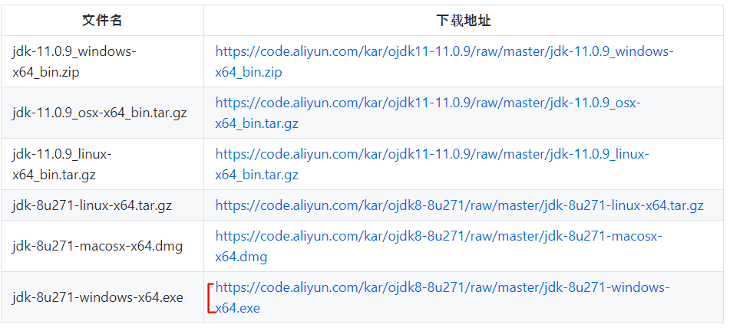

Slide 9
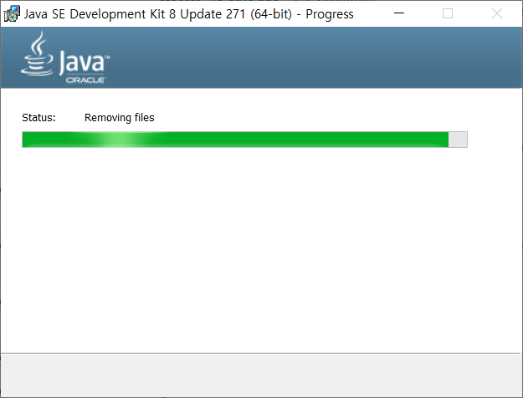
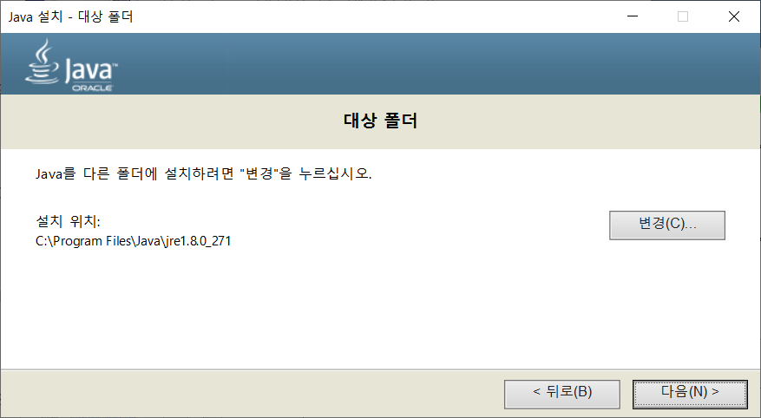
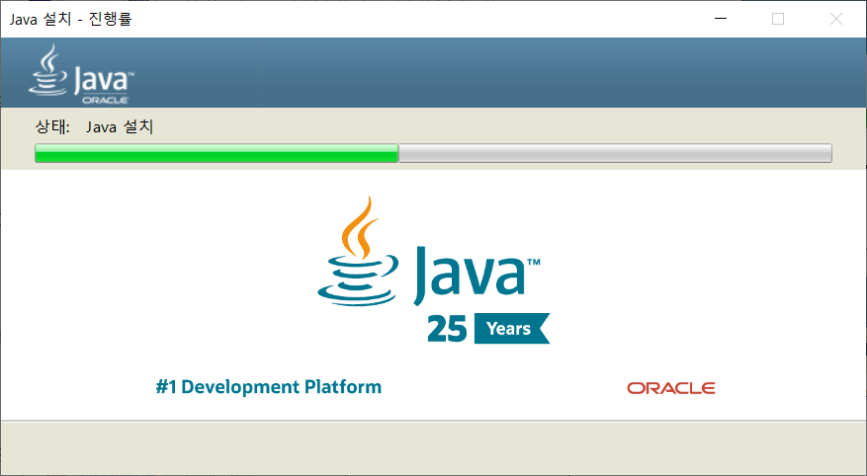
다음 다음..

Slide 10
R CRAN

Slide 11
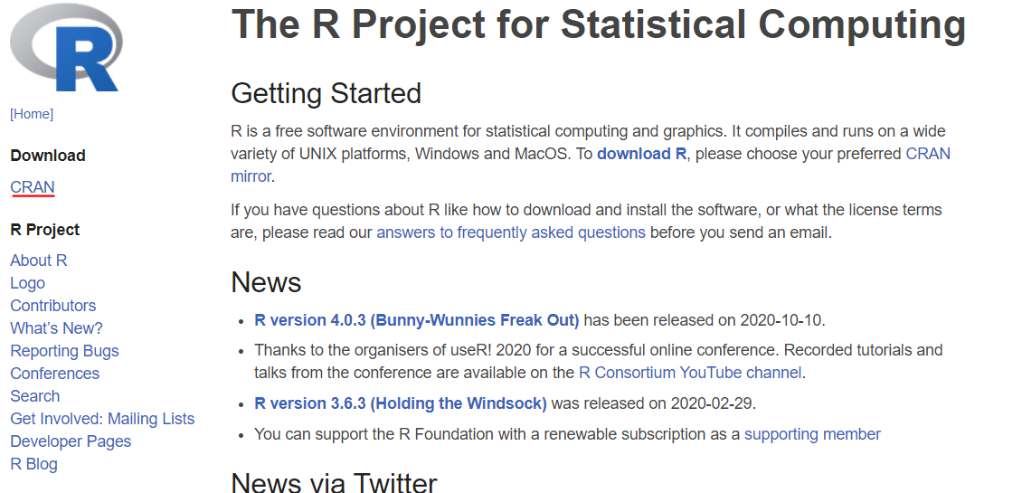
‘R’ 구글 검색
Notes:
https://jhnyang.tistory.com/333

Slide 12
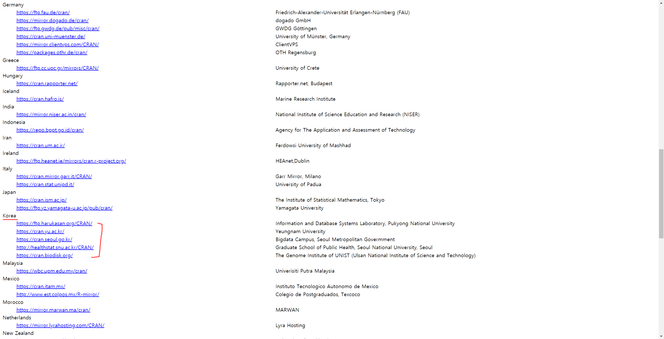

Slide 13
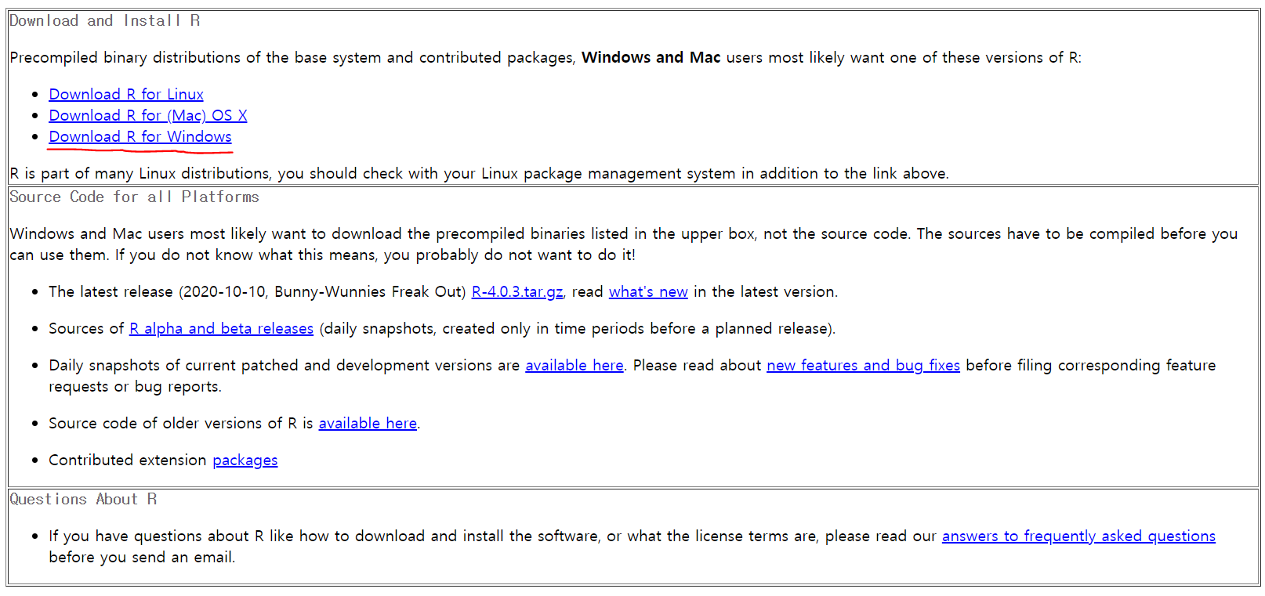

Slide 14
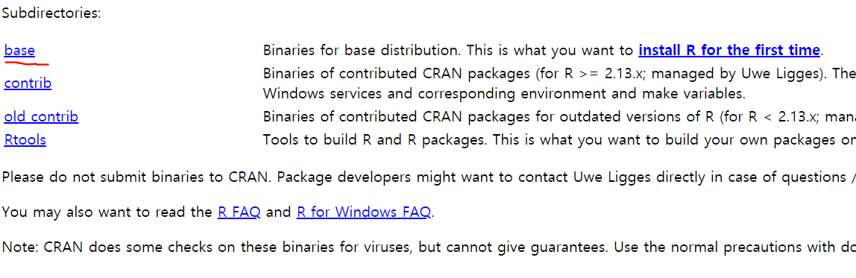

Slide 15
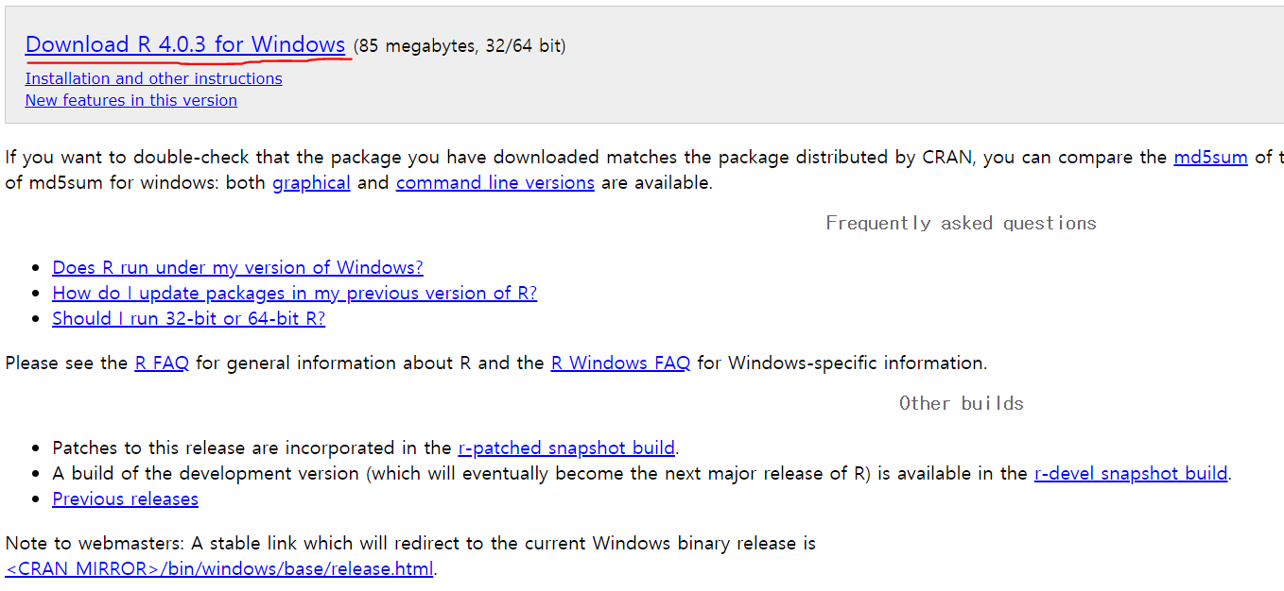

Slide 16
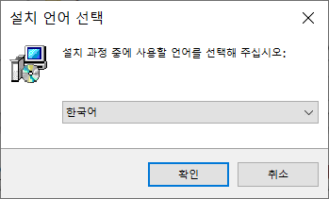
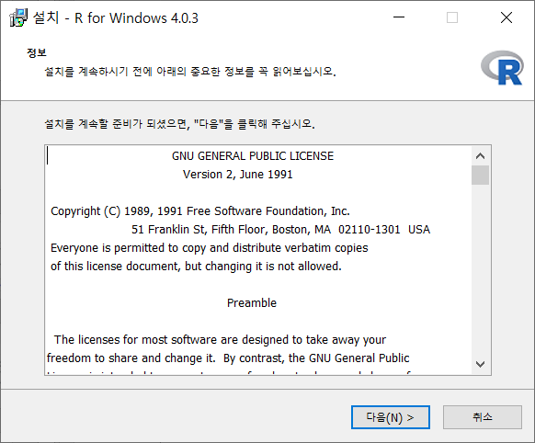
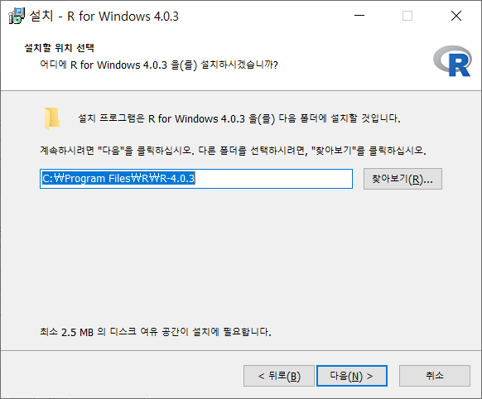
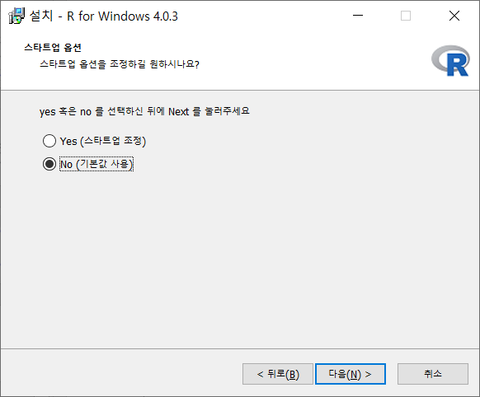
다음 다음..

Slide 17
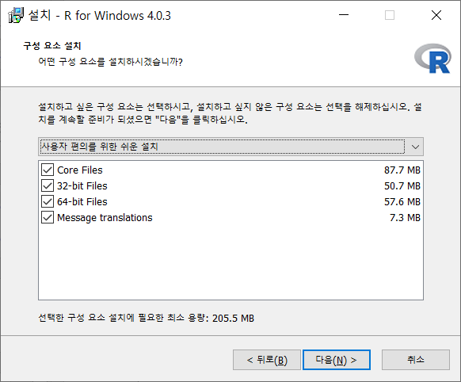
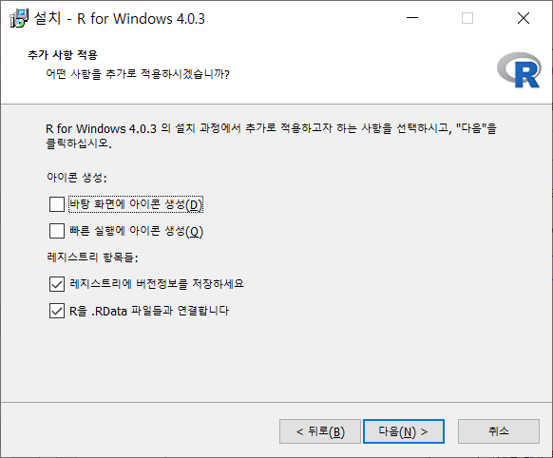
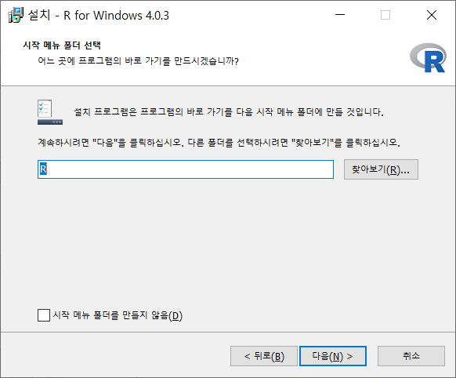
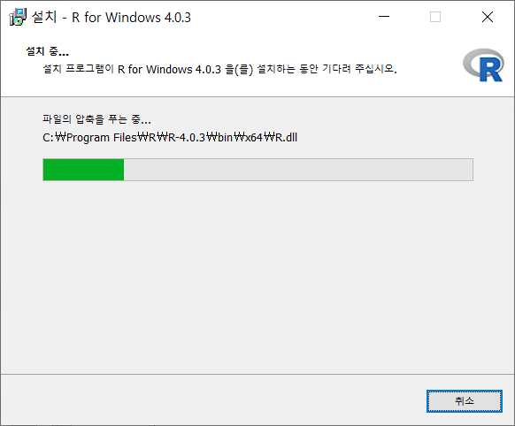
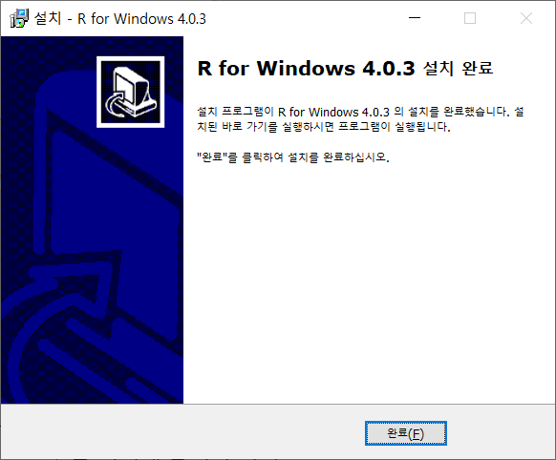
다음 다음..

Slide 18
R Tools

Slide 19
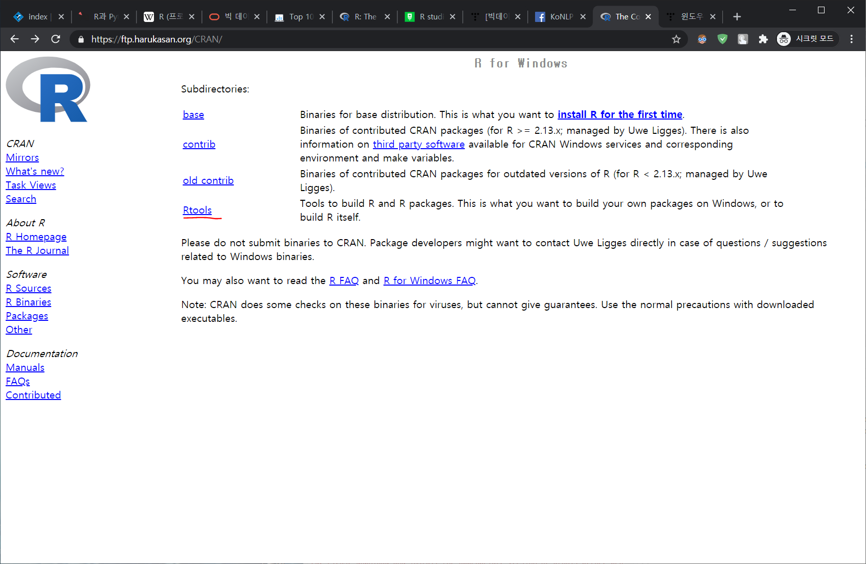
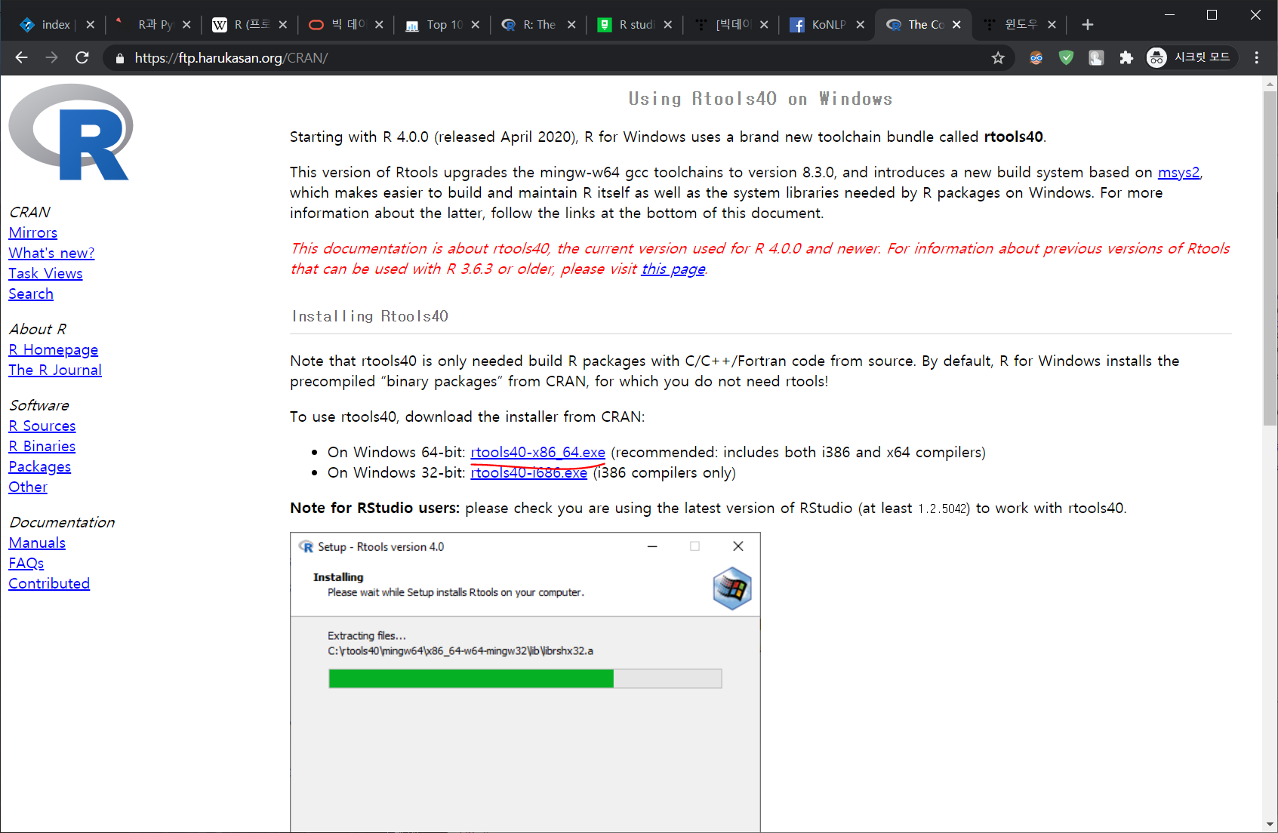

Slide 20
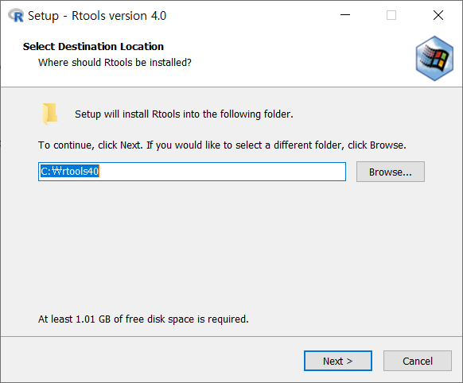
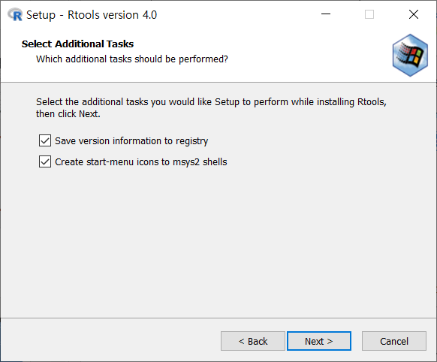

Slide 21
R Studio

Slide 22
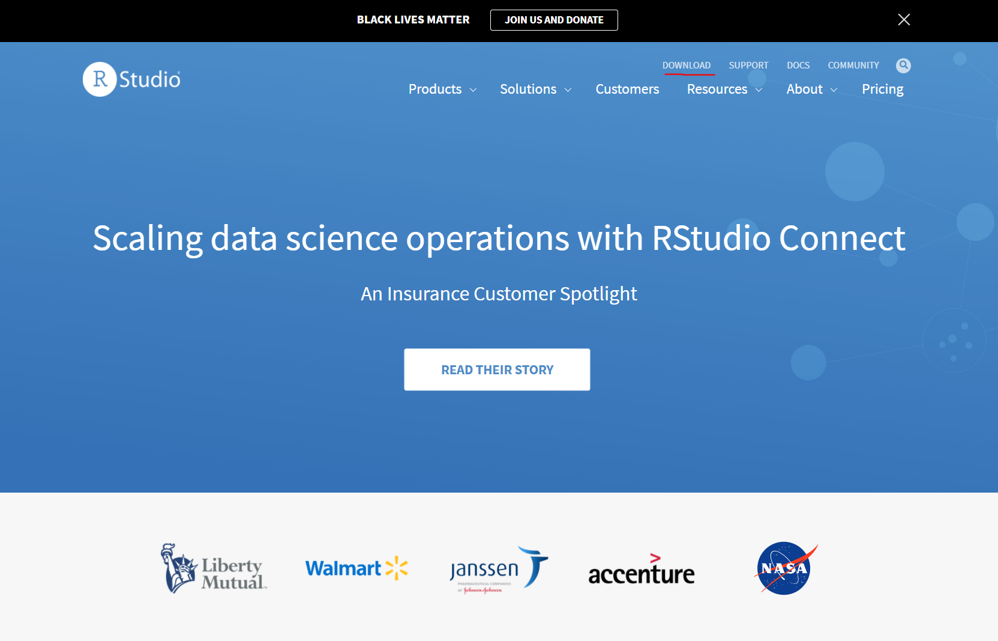
‘R Studio’ 구글 검색

Slide 23
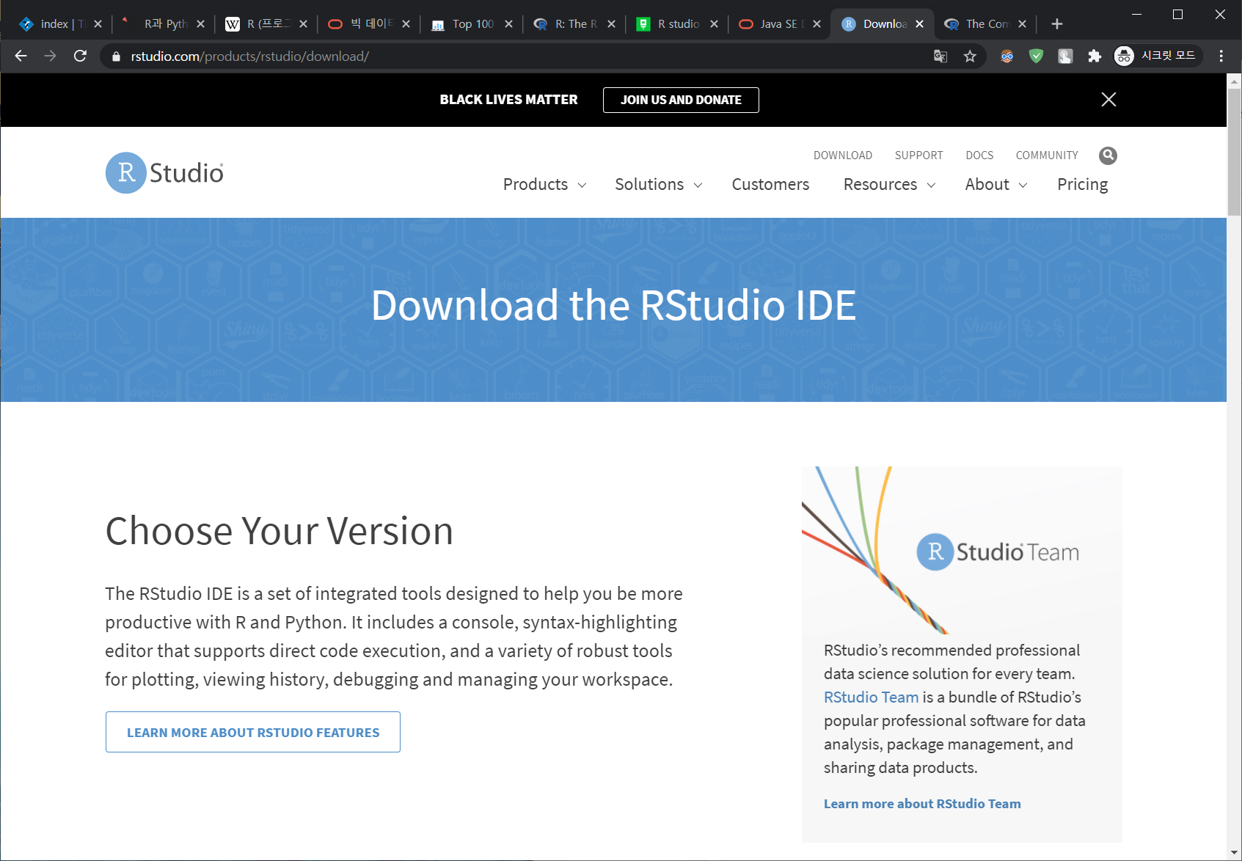
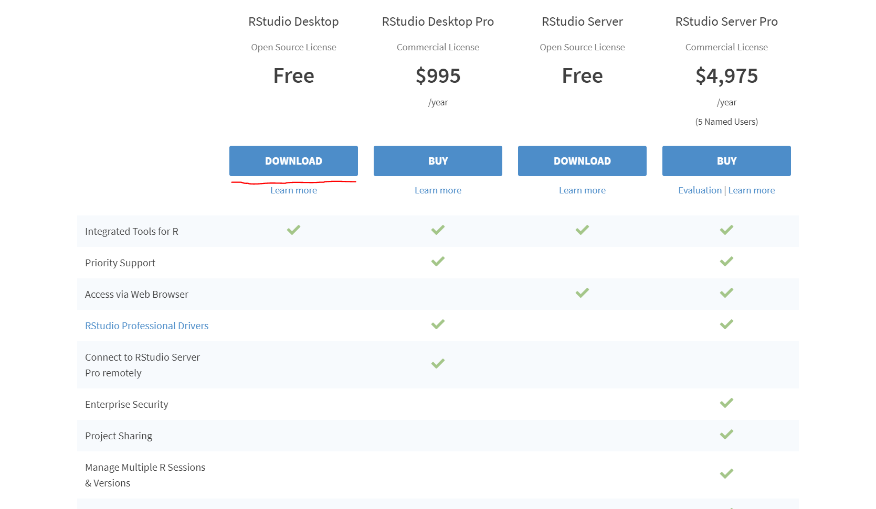

Slide 24
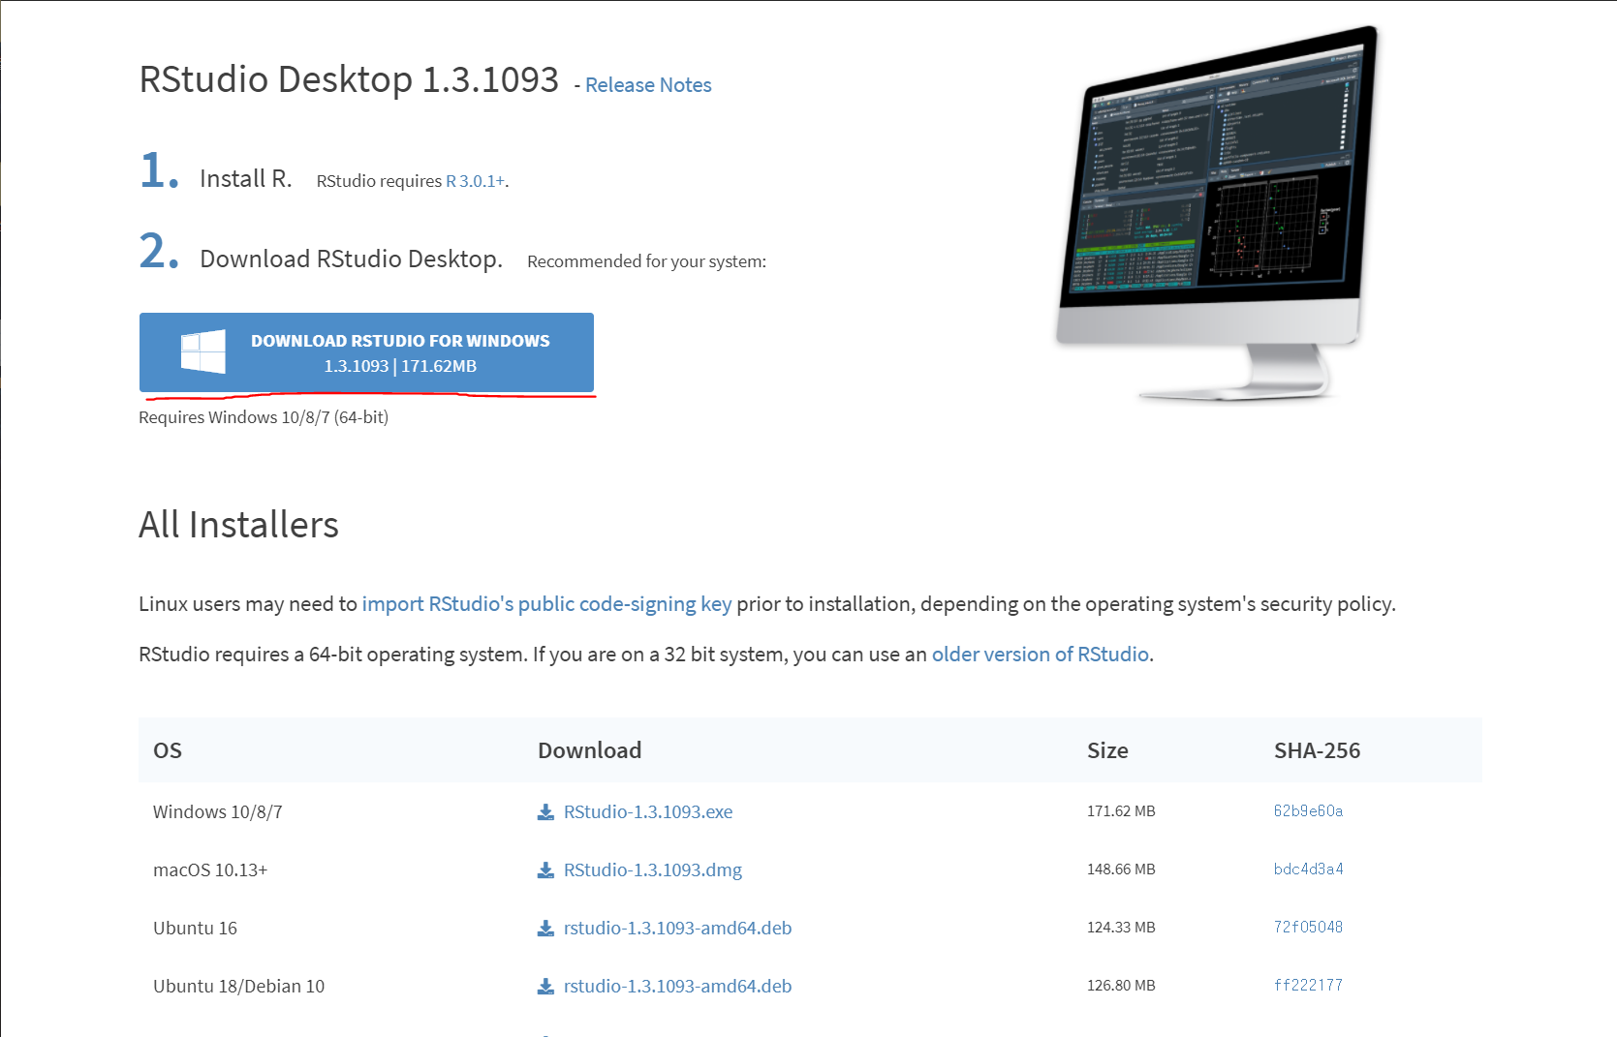

Slide 25
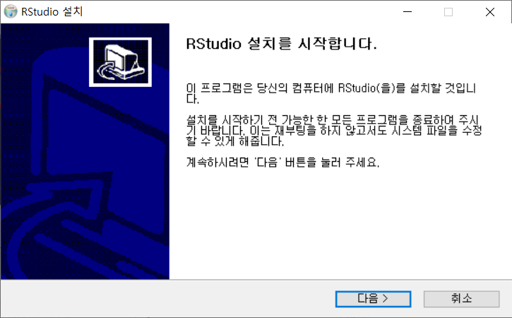
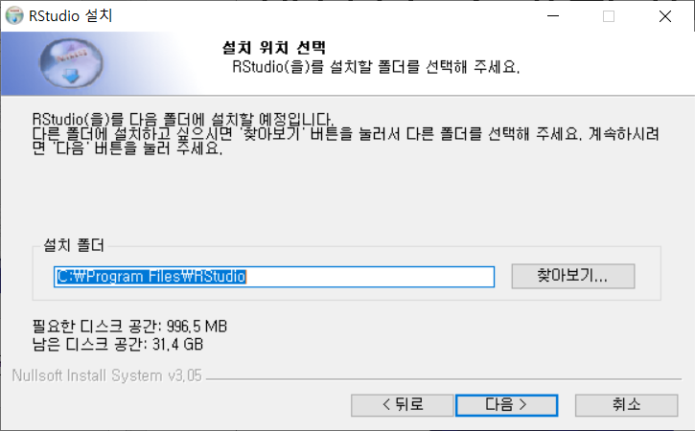
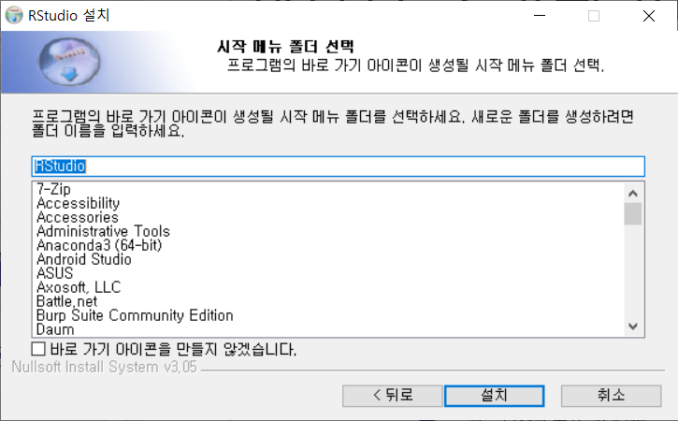
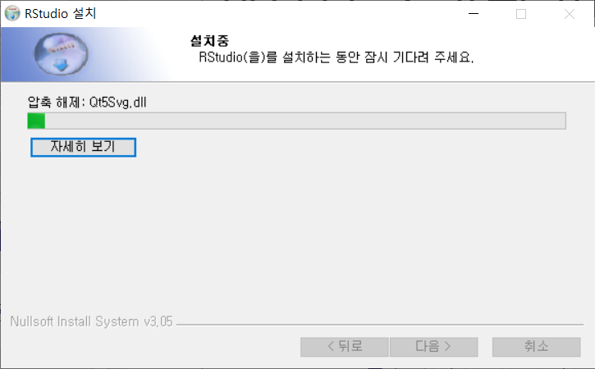
다음 다음..

Slide 26

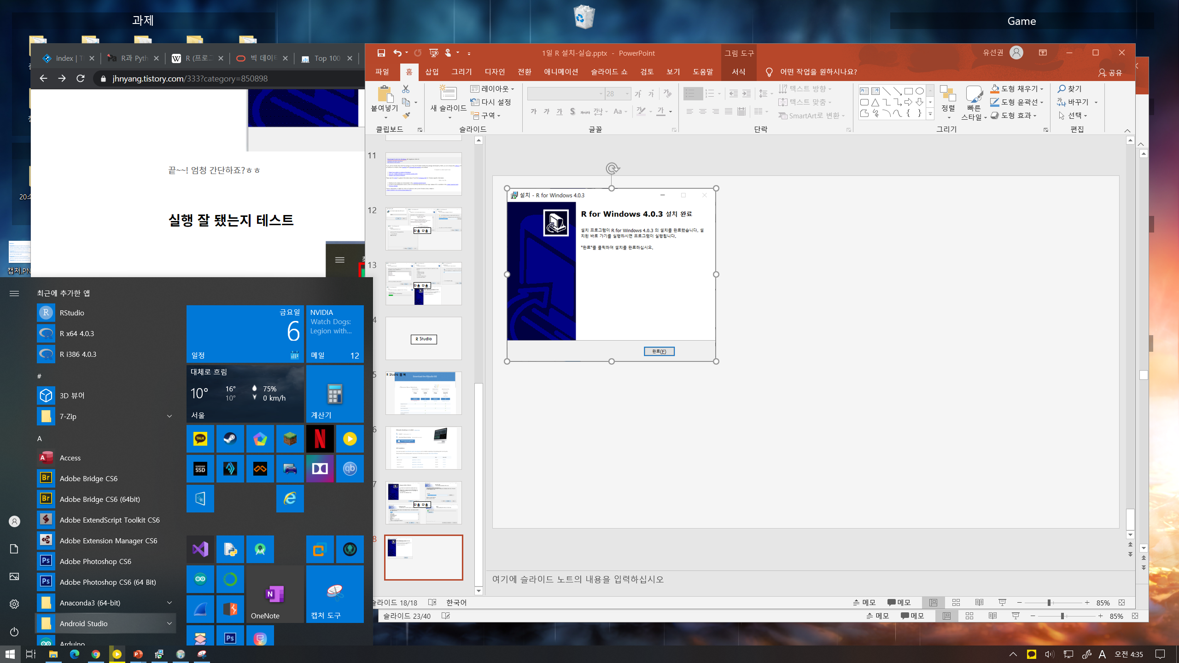
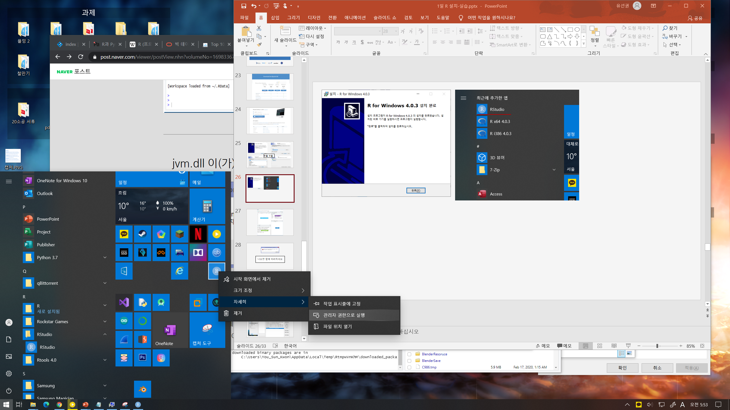

Slide 27
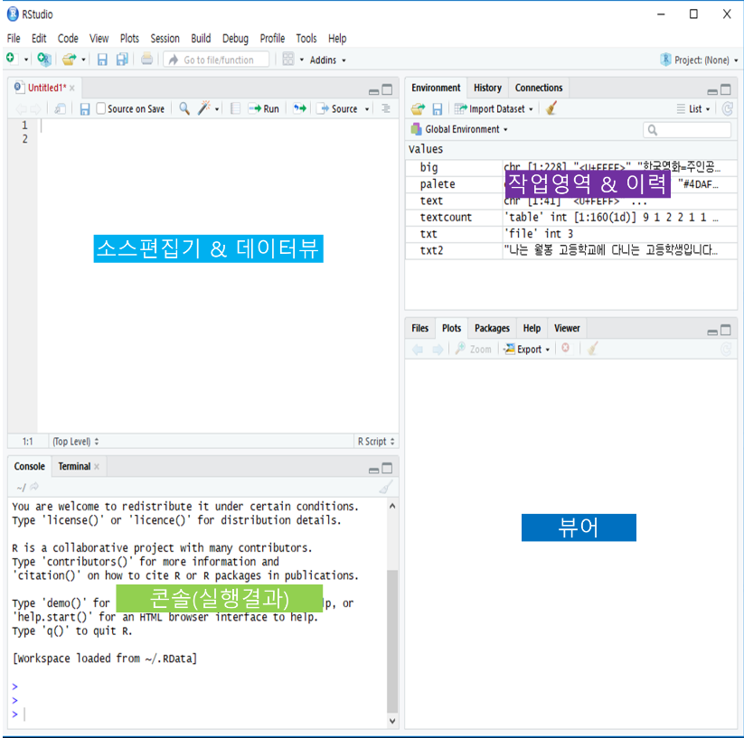

Slide 28
에러
아래 에러 나올시
WARNING: Rtools is required to build R packages but is not currently installed. Please download and install the appropriate version of Rtools before proceeding:
https://freshrimpsushi.tistory.com/1414

Slide 29
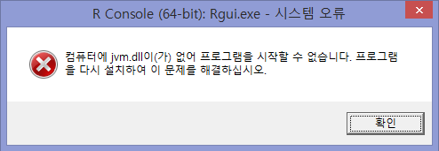
에러
나오면 밑에 따라하세요

Slide 30
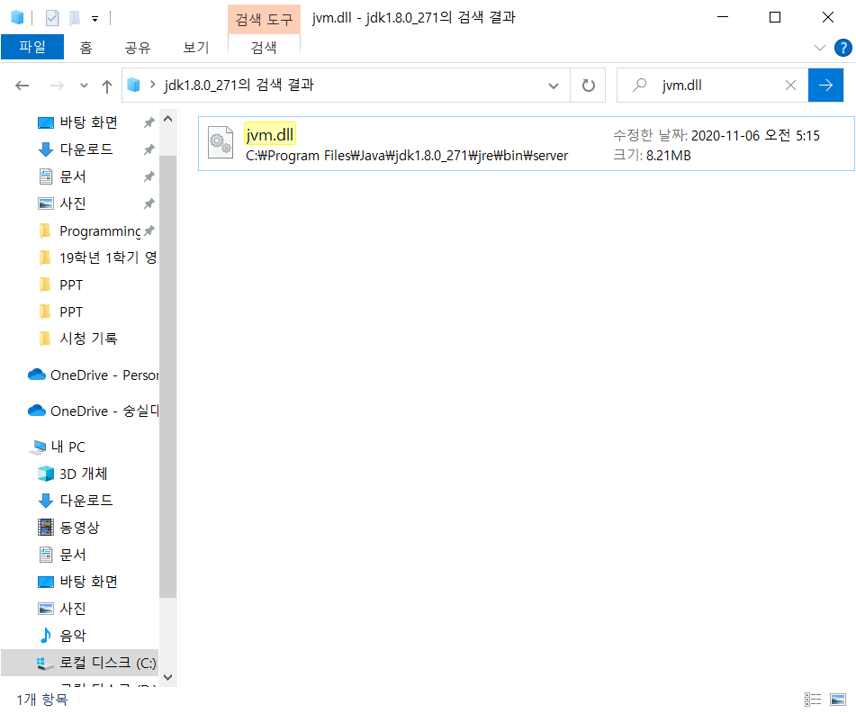
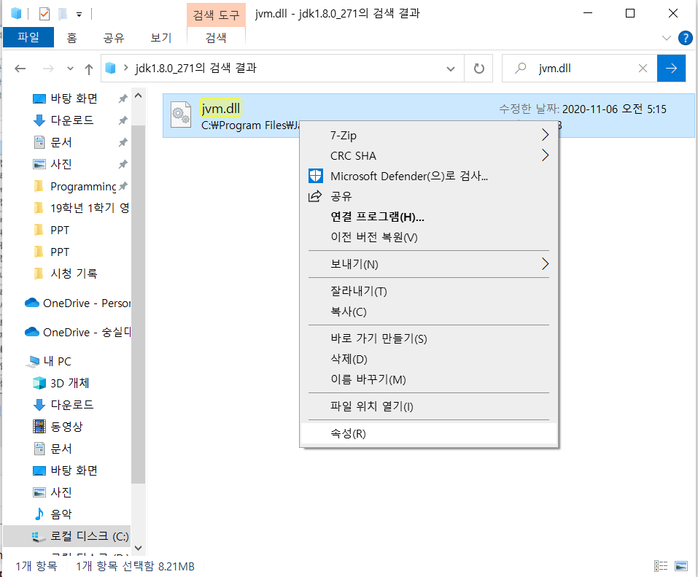
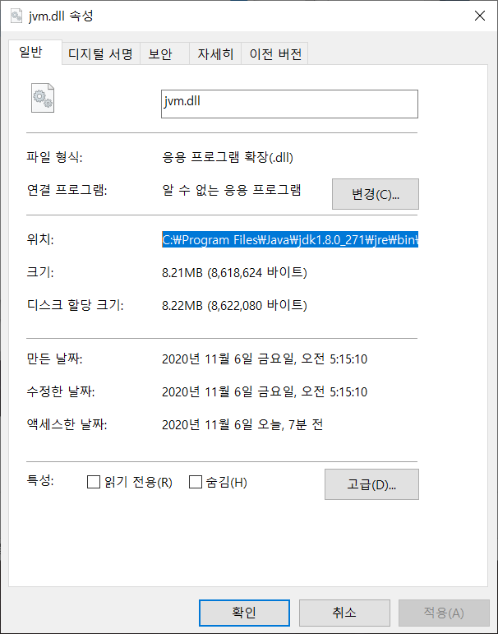
에러
Jvm.dll 검색
위치 복사

Slide 31
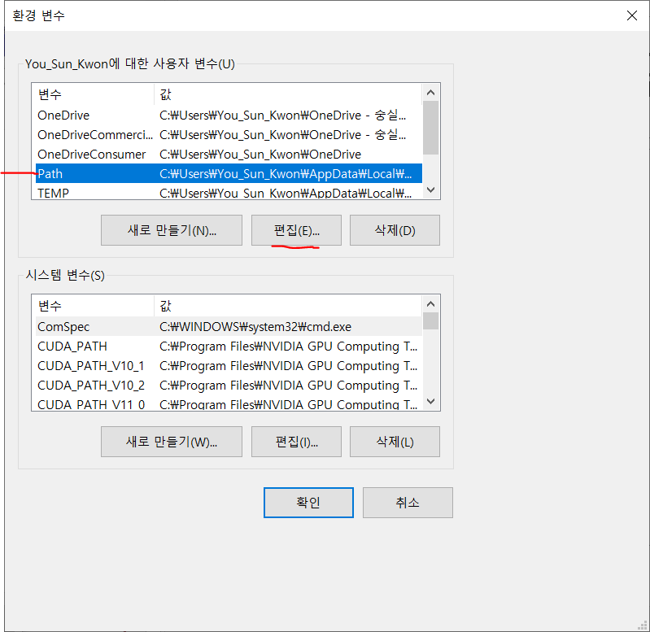
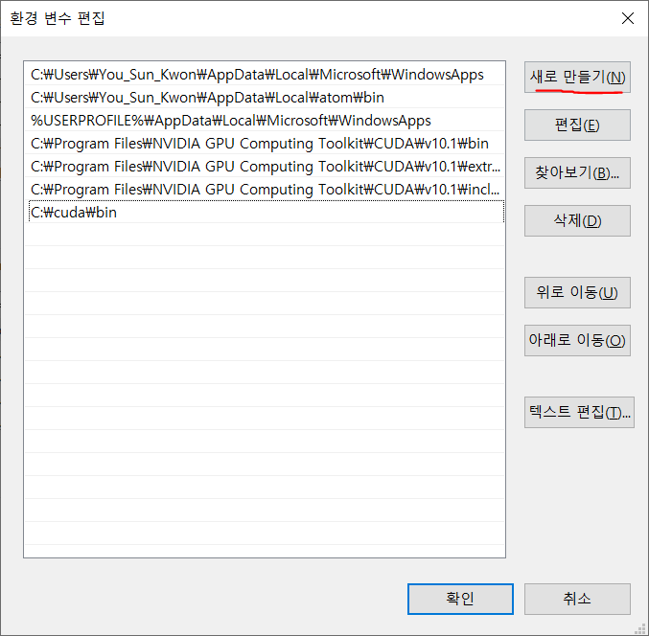
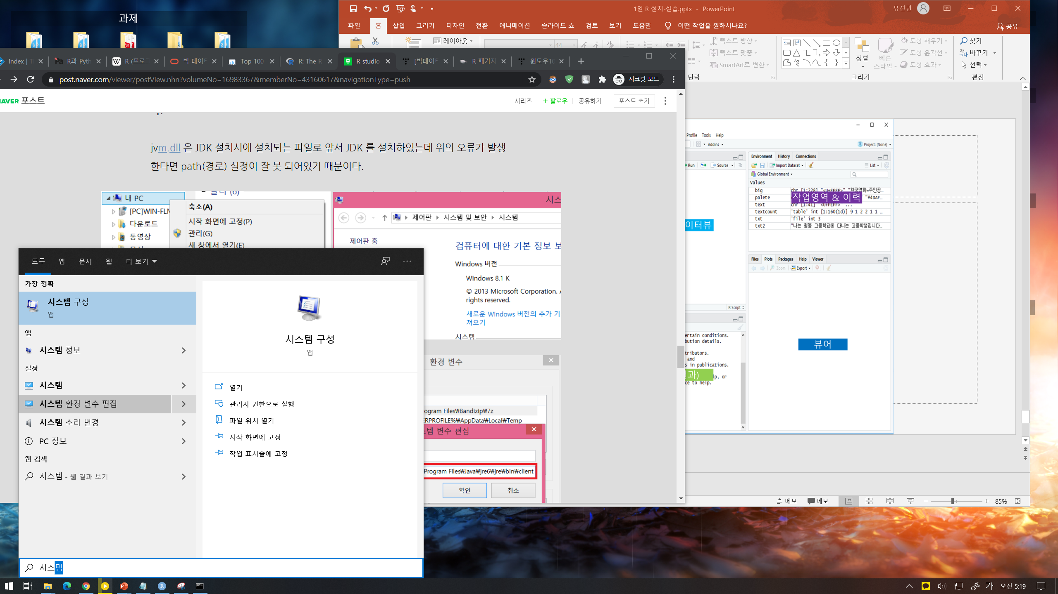
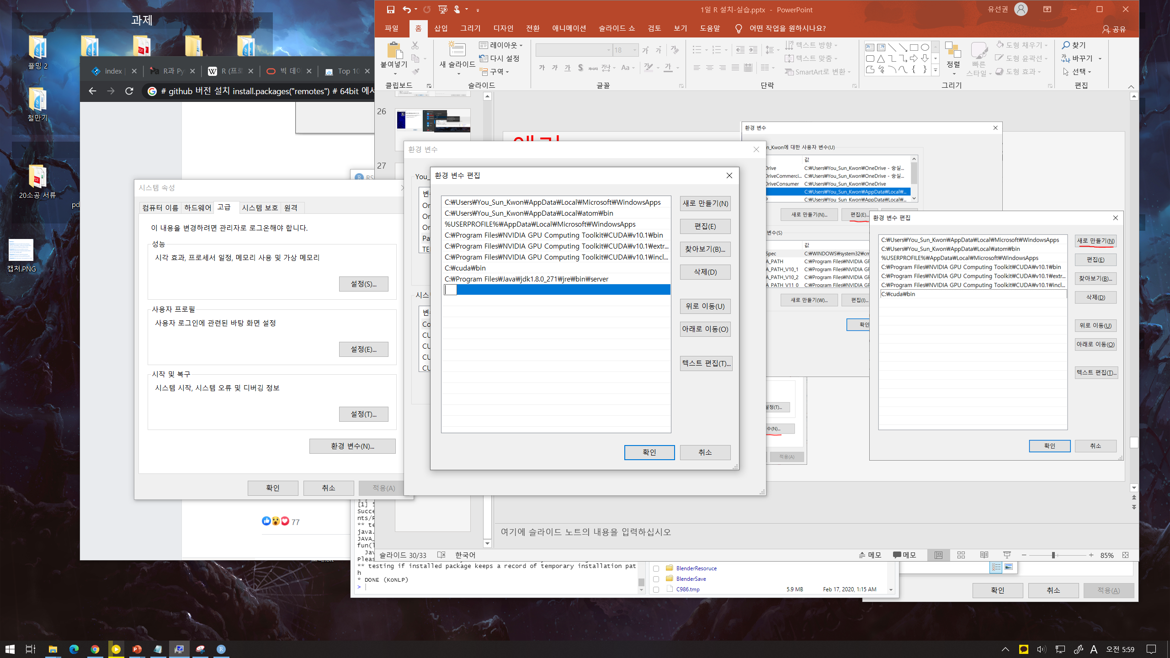
에러
Jvm.dll 위치 붙여 넣기

Slide 32
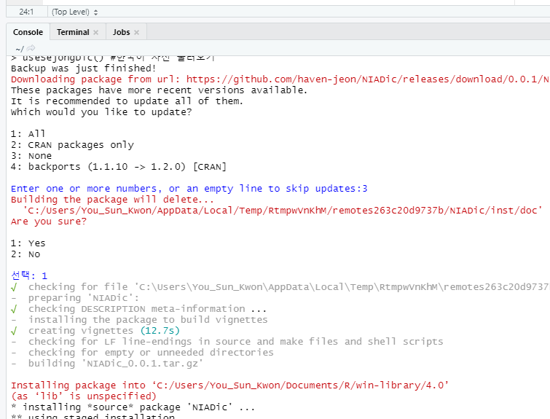
3 치고 엔터
1 입력

